Slide 1
Diagrammes potentiel-pH (construction exclue)
Niveau : CPGE
Prérequis :
- tracé des diagrammes potentiel-pH
- thermodynamique de l’oxydoréduction
- domaines de prédominance et d’existence
- titrages

Slide 2
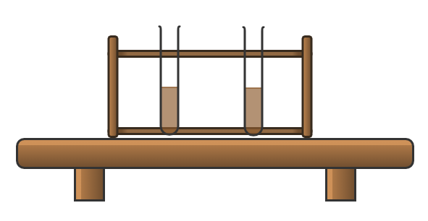
Expérience introductive
Diiode à $0,1 mol.L^{−1}$

Slide 3
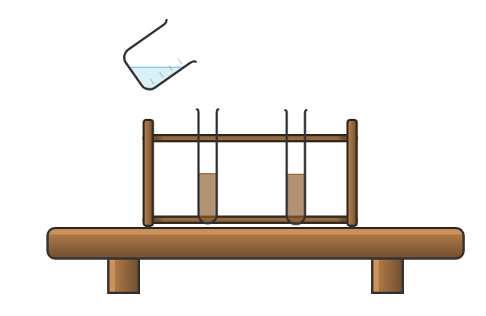
Expérience introductive
$NaOH$à $10 mol.L^{−1}$
Diiode à $0,1 mol.L^{−1}$

Slide 4
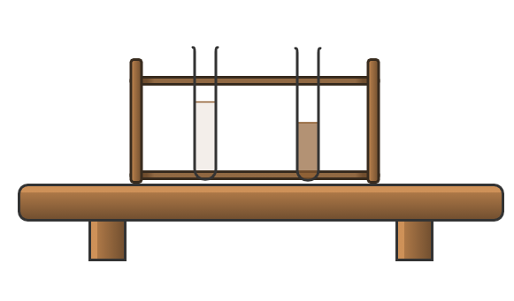
Expérience introductive
Décoloration de la solution

Slide 5
Frontière verticale
$$E$$
$$HIO_{3}\left(aq\right)$$
$$IO_{3}^{−}\left(aq\right)$$
$$pH$$
$$HIO_{3}\left(aq\right)+H_{2}O\left(l\right)=IO_{3}^{−}\left(aq\right)+H_{3}O^{+}(aq)$$

Slide 6
Frontière horizontale
$$E$$
$$I_{2}\left(aq\right)$$
$$I^{−}(aq)$$
$$pH$$
$$I_{2}\left(aq\right)+2e^{−}=2I^{−}(aq)$$
Pas d’ions oxonium

Slide 7
Frontière oblique
$$E$$
$$IO_{3}^{−}\left(aq\right)$$
$$I_{2}\left(aq\right)$$
$$pH$$
$$2IO_{3}^{−}\left(aq\right)+12H_{3}O^{+}\left(aq\right)+10e^{−}=I_{2}\left(aq\right)+18H_{2}O\left(l\right)$$
Présence d’ions oxonium

Slide 8
Diagramme potentiel-pH de l’élément iode
$$E(V)$$
$$C_{travail}=0,1 mol.L^{−1}$$
$$HIO_{3}\left(aq\right)$$
2,0
1,6
1,2
$$IO_{3}^{−}\left(aq\right)$$
0,8
$$I_{2}\left(aq\right)$$
0,4
0,0
$$I^{−}(aq)$$
-0,4
$$pH$$
2
4
6
8
10
12
14

Slide 9
Dismutation du diiode
$$E(V)$$
$$C_{travail}=0,1 mol.L^{−1}$$
$$HIO_{3}\left(aq\right)$$
2,0
1,6
1,2
$$IO_{3}^{−}\left(aq\right)$$
0,8
$$I_{2}\left(aq\right)$$
0,4
0,0
$$I^{−}(aq)$$
-0,4
$$pH$$
2
4
6
8
10
12
14

Slide 10
Dismutation du diiode
$$E(V)$$
$$C_{travail}=0,1 mol.L^{−1}$$
$$HIO_{3}\left(aq\right)$$
2,0
1,6
1,2
$$IO_{3}^{−}\left(aq\right)$$
0,8
$$I_{2}\left(aq\right)$$
0,4
0,0
$$I^{−}(aq)$$
-0,4
$$pH$$
2
4
6
8
10
12
14

Slide 11
Dismutation du diiode
$$E(V)$$
$$C_{travail}=0,1 mol.L^{−1}$$
$$HIO_{3}\left(aq\right)$$
2,0
1,6
réactifs
1,2
$$IO_{3}^{−}\left(aq\right)$$
produits
0,8
$$I_{2}\left(aq\right)$$
0,4
0,0
$$I^{−}(aq)$$
-0,4
$$pH$$
2
4
6
8
10
12
14

Slide 12
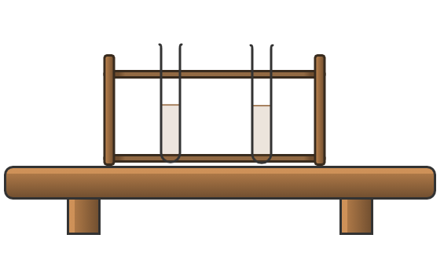
Médiamutation des ions iodate et iodure
$I^{−}\left(aq\right)$ et $IO_{3}^{−}\left(aq\right)$
à $0,1 mol.L^{−1}$

Slide 13
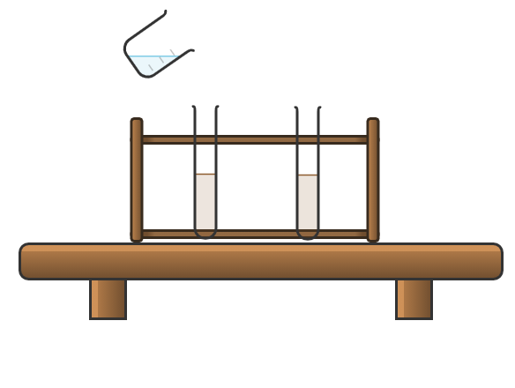
Médiamutation des ions iodate et iodure
$H_{2}SO_{4}$à $10 mol.L^{−1}$
$I^{−}\left(aq\right)$ et $IO_{3}^{−}\left(aq\right)$
à $0,1 mol.L^{−1}$

Slide 14
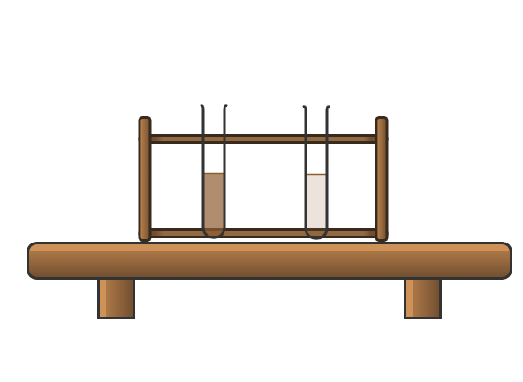
Médiamutation des ions iodate et iodure
Coloration de la solution

Slide 15
Médiamutation des ions iodate et iodure
$$E(V)$$
$$C_{travail}=0,1 mol.L^{−1}$$
$$HIO_{3}\left(aq\right)$$
2,0
1,6
réactifs
1,2
$$IO_{3}^{−}\left(aq\right)$$
produits
0,8
$$I_{2}\left(aq\right)$$
0,4
0,0
$$I^{−}(aq)$$
-0,4
$$pH$$
2
4
6
8
10
12
14

Slide 16
Superposition de diagrammes
$$E$$
$${Ox}_{1}$$
$$E_{1}$$
$${Red}_{1}$$
$${Ox}_{2}$$
$$E_{2}$$
$${Red}_{2}$$
$$pH$$

Slide 17
Superposition de diagrammes
$$E$$
$${Ox}_{1}$$
$$E_{1}$$
$${Red}_{1}$$
$${Ox}_{2}$$
$$E_{2}$$
$${Red}_{2}$$
$$pH$$

Slide 18
Superposition de diagrammes
$$E$$
$${Ox}_{2}$$
$$E_{2}$$
$${Ox}_{1}$$
$$E_{1}$$
$${Red}_{1}$$
$${Red}_{2}$$
$$pH$$

Slide 19
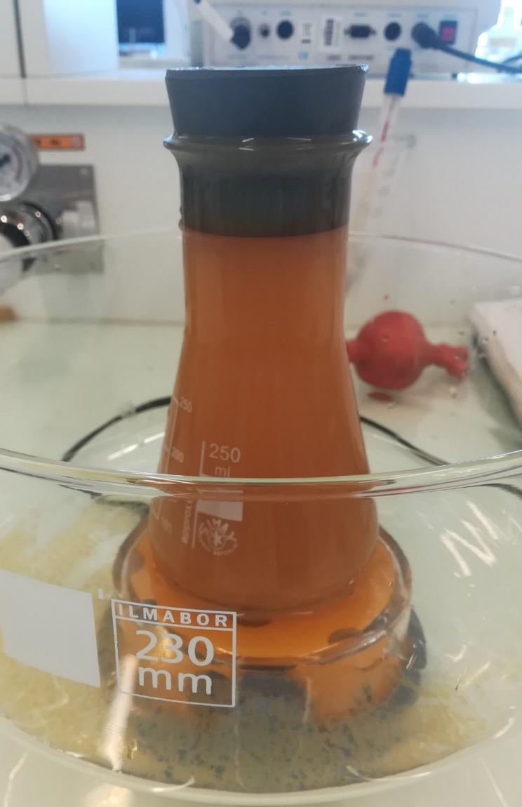
Méthode de Winkler : dosage du $O_{2}$ dissous dans l’eau
250 mL d’eau du robinet
700 mg de soude
2g de chlorure de manganèse

Slide 20
Méthode de Winkler : dosage du $O_{2}$ dissous dans l’eau
$$E(V)$$
$$C_{travail}(Mn)=0,01 mol.L^{−1}$$
$$p_{travail}\left(O_{2}\right)=0,2 bar$$
2,0
$${Mn}^{3+}(aq)$$
1,6
$${Mn(OH)}_{3}\left(s\right)$$
1,2
$$H_{2}O\left(aq\right)$$
0,8
$$O_{2}\left(aq\right)$$
0,4
$${Mn}^{2+}(aq)$$
0,0
$${Mn(OH)}_{2}\left(s\right)$$
$$pH$$
2
4
6
8
10
12
14

Slide 21
Méthode de Winkler : dosage du $O_{2}$ dissous dans l’eau
$$E(V)$$
$$C_{travail}(Mn)=0,01 mol.L^{−1}$$
$$p_{travail}\left(O_{2}\right)=0,2 bar$$
2,0
$${Mn}^{3+}(aq)$$
1,6
$${Mn(OH)}_{3}\left(s\right)$$
1,2
$$H_{2}O\left(aq\right)$$
0,8
$$O_{2}\left(aq\right)$$
0,4
$${Mn}^{2+}(aq)$$
0,0
$${Mn(OH)}_{2}\left(s\right)$$
$$pH$$
2
4
6
8
10
12
14

Slide 22
Méthode de Winkler : dosage du $O_{2}$ dissous dans l’eau
$$E(V)$$
$$C_{travail}(Mn)=0,01 mol.L^{−1}$$
$$p_{travail}\left(O_{2}\right)=0,2 bar$$
2,0
$${Mn}^{3+}(aq)$$
1,6
$${Mn(OH)}_{3}\left(s\right)$$
1,2
$$H_{2}O\left(aq\right)$$
0,8
$$O_{2}\left(aq\right)$$
0,4
$${Mn}^{2+}(aq)$$
0,0
$${Mn(OH)}_{2}\left(s\right)$$
$$pH$$
2
4
6
8
10
12
14

Slide 23
Méthode de Winkler : dosage du $O_{2}$ dissous dans l’eau
$$E(V)$$
$$C_{travail}(Mn)=0,01 mol.L^{−1}$$
$$p_{travail}\left(O_{2}\right)=0,2 bar$$
2,0
$${Mn}^{3+}(aq)$$
1,6
$${Mn(OH)}_{3}\left(s\right)$$
1,2
$$H_{2}O\left(aq\right)$$
0,8
$$O_{2}\left(aq\right)$$
0,4
$${Mn}^{2+}(aq)$$
0,0
$${Mn(OH)}_{2}\left(s\right)$$
$$pH$$
2
4
6
8
10
12
14

Slide 24
Méthode de Winkler : dosage du $O_{2}$ dissous dans l’eau
$$E(V)$$
$$C_{travail}(Mn)=0,01 mol.L^{−1}$$
$$p_{travail}\left(O_{2}\right)=0,2 bar$$
2,0
$${Mn}^{3+}(aq)$$
1,6
$${Mn(OH)}_{3}\left(s\right)$$
1,2
$$H_{2}O\left(aq\right)$$
0,8
$$O_{2}\left(aq\right)$$
0,4
$${Mn}^{2+}(aq)$$
0,0
$${Mn(OH)}_{2}\left(s\right)$$
$$pH$$
2
4
6
8
10
12
14

Slide 25
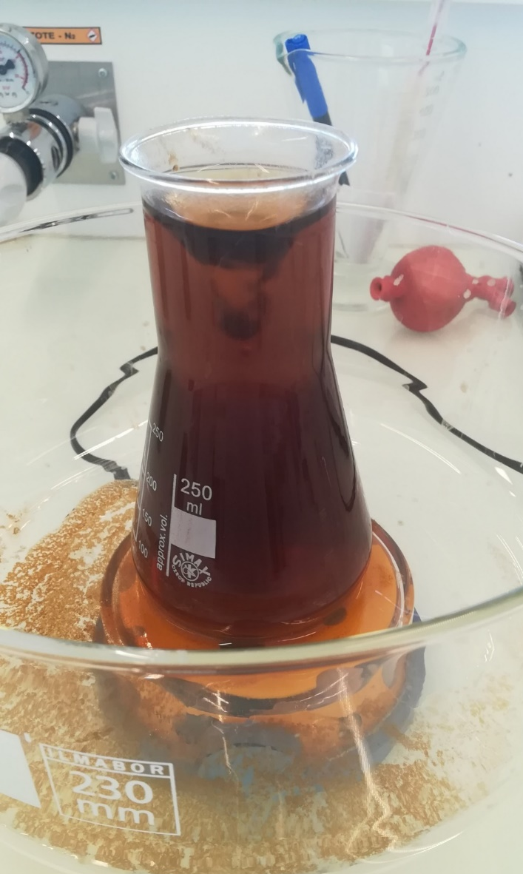
Méthode de Winkler : dosage du $O_{2}$ dissous dans l’eau
$${Mn(OH)}_{3}\left(s\right)$$
$${Mn(OH)}_{2}\left(s\right)$$

Slide 26
Méthode de Winkler : dosage du $O_{2}$ dissous dans l’eau
Acide sulfurique à 9 mol/L
$${Mn(OH)}_{3}\left(s\right)$$
$${Mn(OH)}_{2}\left(s\right)$$

Slide 27
Méthode de Winkler : dosage du $O_{2}$ dissous dans l’eau
$$E(V)$$
$$C_{travail}(Mn)=0,01 mol.L^{−1}$$
$$p_{travail}\left(O_{2}\right)=0,2 bar$$
2,0
$${Mn}^{3+}(aq)$$
1,6
$${Mn(OH)}_{3}\left(s\right)$$
1,2
$$H_{2}O\left(aq\right)$$
0,8
$$O_{2}\left(aq\right)$$
0,4
$${Mn}^{2+}(aq)$$
0,0
$${Mn(OH)}_{2}\left(s\right)$$
$$pH$$
2
4
6
8
10
12
14

Slide 28
Méthode de Winkler : dosage du $O_{2}$ dissous dans l’eau
$${Mn(OH)}_{3}\left(s\right)+ {Mn}_{(aq)}^{3+}$$
$${Mn}_{(aq)}^{2+}$$

Slide 29
Méthode de Winkler : dosage du $O_{2}$ dissous dans l’eau
3g de KI
$${Mn(OH)}_{3}\left(s\right)+ {Mn}_{(aq)}^{3+}$$
$${Mn}_{(aq)}^{2+}$$

Slide 30
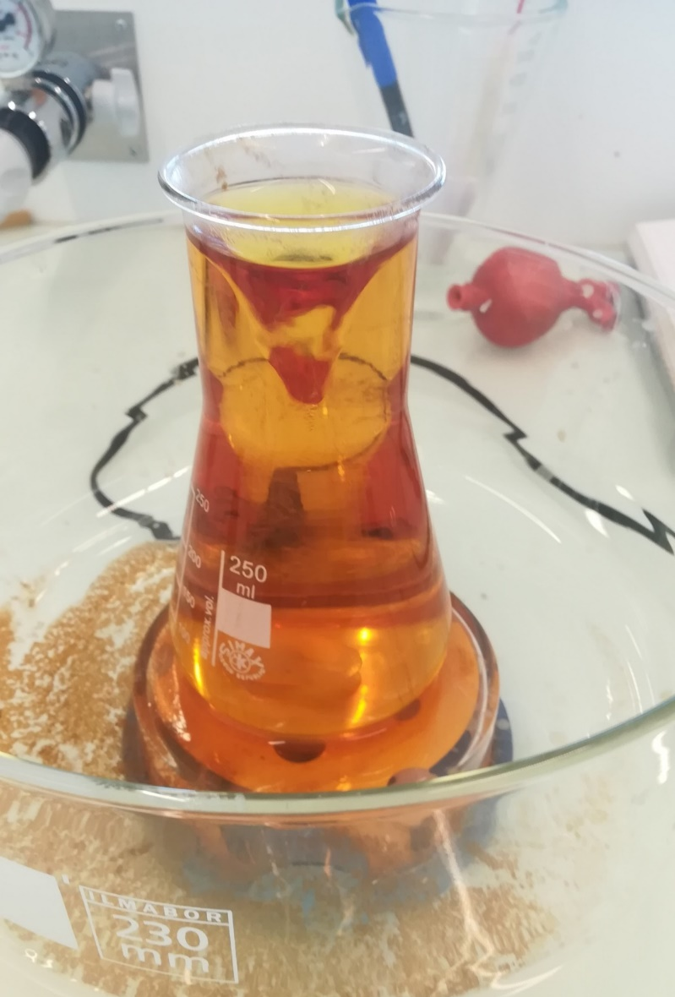
Méthode de Winkler : dosage du $O_{2}$ dissous dans l’eau

Slide 31
Méthode de Winkler : dosage du $O_{2}$ dissous dans l’eau
$$E(V)$$
$$C_{travail}(Mn)=0,01 mol.L^{−1}$$
$$p_{travail}\left(O_{2}\right)=0,2 bar$$
2,0
$${Mn}^{3+}(aq)$$
1,6
$${Mn(OH)}_{3}\left(s\right)$$
1,2
0,8
$$I_{3}^{−} (aq)$$
$$IO_{3}^{−}(aq)$$
0,4
$$I^{−}(aq)$$
0,0
$${Mn}^{2+}(aq)$$
$${Mn(OH)}_{2}\left(s\right)$$
$$pH$$
2
4
6
8
10
12
14

Slide 32
Méthode de Winkler : dosage du $O_{2}$ dissous dans l’eau
$$E(V)$$
$$C_{travail}(Mn)=0,01 mol.L^{−1}$$
$$p_{travail}\left(O_{2}\right)=0,2 bar$$
2,0
$${Mn}^{3+}(aq)$$
1,6
$${Mn(OH)}_{3}\left(s\right)$$
1,2
0,8
$$I_{3}^{−} (aq)$$
$$IO_{3}^{−}(aq)$$
0,4
$$I^{−}(aq)$$
0,0
$${Mn}^{2+}(aq)$$
$${Mn(OH)}_{2}\left(s\right)$$
$$pH$$
2
4
6
8
10
12
14

Slide 33
Méthode de Winkler : dosage du $O_{2}$ dissous dans l’eau
$$E(V)$$
$$C_{travail}(Mn)=0,01 mol.L^{−1}$$
$$p_{travail}\left(O_{2}\right)=0,2 bar$$
2,0
$${Mn}^{3+}(aq)$$
1,6
$${Mn(OH)}_{3}\left(s\right)$$
1,2
0,8
$$I_{3}^{−} (aq)$$
$$IO_{3}^{−}(aq)$$
0,4
$$I^{−}(aq)$$
0,0
$${Mn}^{2+}(aq)$$
$${Mn(OH)}_{2}\left(s\right)$$
$$pH$$
2
4
6
8
10
12
14

Slide 34
Méthode de Winkler : dosage du $O_{2}$ dissous dans l’eau
$$I_{3 (aq)}^{−}$$
$${Mn}_{(aq)}^{2+}$$

Slide 35
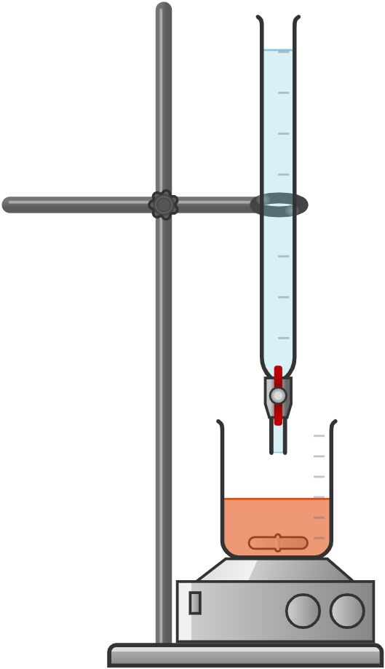
Méthode de Winkler : dosage du $O_{2}$ dissous dans l’eau
$$(Na^{+}, { S}_{2}O_{3}^{2−})$$
$$c_{thio}=1,00. {10}^{−2}mol.L^{−1}$$
$$V_{0}=100,0 mL$$
$$I_{3(aq)}^{−}$$

Slide 36
Calcul des incertitudes
$$ΔV_{éq}=\sqrt{{\left(2∗0,03\right)}^{2}+0,05²}=0,08 mL$$
Lecture burette
Volume d’une goutte
$$Δc_{thio}={10}^{−4} mol.L^{−1}$$
Dernier chiffre significatif
$$ΔV_{0}=0,05 mL$$
Pipette jaugée

Slide 37
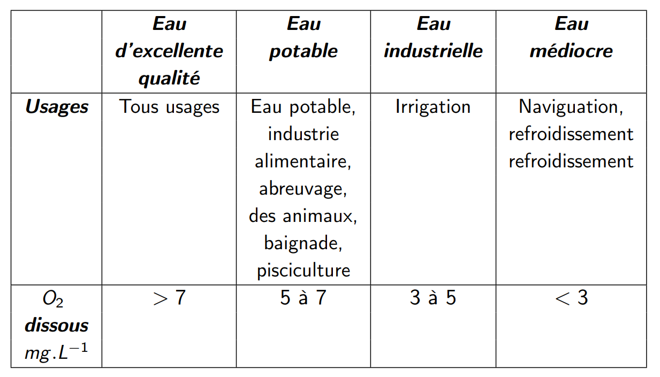
Méthode de Winkler : dosage du $O_{2}$ dissous dans l’eau

